Slide 1
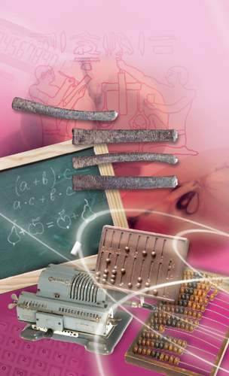
ИСПОЛЬЗОВАНИЕ СВОЙСТВ ДЕЙСТВИЙ ПРИ ВЫЧИСЛЕНИЯХ
Удалая Е.Н., учитель математики МБОУ СОШ № 51 с. Березовка
Метапредмет – Задача

Slide 2
Удалая Е.Н., учитель математики МБОУ СОШ № 51 с. Березовка

Slide 3
Удалая Е.Н., учитель математики МБОУ СОШ № 51 с. Березовка
Карточка устного счета (ответы)
№ | Уровень | Ответ
1 | Базовый (пример №1) | 123
2 | Базовый (пример №2) | 84 124 + 45 048 = 129 172
3 | Повышенный (пример №3) | 900
4 | Высокий (пример №4) | 12

Slide 4
Удалая Е.Н., учитель математики МБОУ СОШ № 51 с. Березовка

Slide 5
Что такое кулинария?
Удалая Е.Н., учитель математики МБОУ СОШ № 51 с. Березовка
Кулинария –
это искусство приготовления пищи
целеполагание

Slide 6
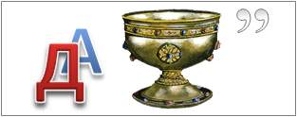
Тема урока?
Удалая Е.Н., учитель математики МБОУ СОШ № 51 с. Березовка
целеполагание

Slide 7
Тема урока?
Удалая Е.Н., учитель математики МБОУ СОШ № 51 с. Березовка
Решение задач на части
МастерШеф
Дети
целеполагание

Slide 8
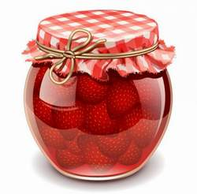
Решите задачу самостоятельно!
ЗАДАЧНИК
Чтобы сварить варенье из вишни, на 2 части ягод берут 3 части сахара.
1 вариант 2 вариант
Сколько сахара надо Сколько килограммов
взять, если приготовлено вишни надо взять,
2 кг 600 г ягоды? если имеется 4 кг 500 г
сахара?
№186
1
2600 : 2 ∙ 3 = 3900 (г)
2
4500 : 3 ∙ 2 = 3000 (г)
Вхождение в тему урока и создание условий для осознанного восприятия нового материала.

Slide 9
Решите задачу самостоятельно!
ЗАДАЧНИК
Чтобы сварить варенье из вишни, на 2 части ягод берут 3 части сахара.
1 вариант 2 вариант
Сколько сахара надо Сколько килограммов
взять, если приготовлено вишни надо взять,
2 кг 600 г ягоды? если имеется 4 кг 500 г
сахара?
№186
2 кг 600 г = 2600г
ягода
1
2600 : 2 ∙ 3 = 3900 (г)
сахар
4 кг 500 г = 4500г
2
4500 : 3 ∙ 2 = 3000 (г)
Вхождение в тему урока и создание условий для осознанного восприятия нового материала.

Slide 10
Удалая Е.Н., учитель математики МБОУ СОШ № 51 с. Березовка

Slide 11
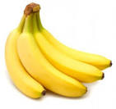
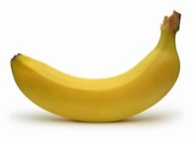
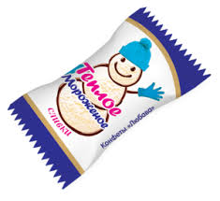
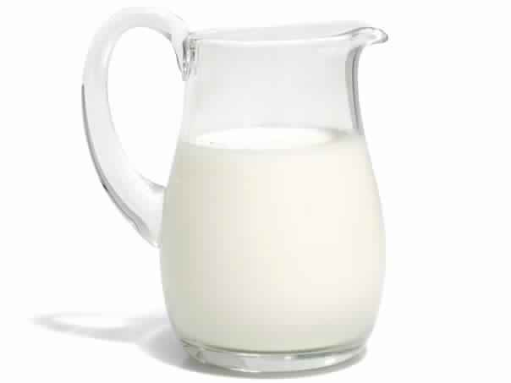
Что такое десерт? Банановый коктейль!
Удалая Е.Н., учитель математики МБОУ СОШ № 51 с. Березовка
Книга о вкусной и здоровой пище
Рецепт
для приготовления бананового коктейля (на 5 порций)
Бананы: 5 шт. Бананы: 1 шт.
Сливочное мороженое: 1кг Сливочное мороженое: ?
Молоко: 500 мл Молоко: ?

Slide 12
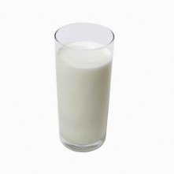
Что такое десерт? Банановый коктейль!
Удалая Е.Н., учитель математики МБОУ СОШ № 51 с. Березовка
Книга о вкусной и здоровой пище
Рецепт
для приготовления бананового коктейля (на 5 порций)
Бананы: 5 шт. Бананы: 1 шт.
Сливочное мороженое: 1кг Сливочное мороженое: 200г
Молоко: 500 мл Молоко: 100 мл

Slide 13
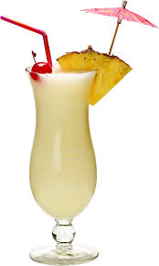
Что такое десерт? Банановый коктейль!
Удалая Е.Н., учитель математики МБОУ СОШ № 51 с. Березовка
Банановый коктейль
Мякоть банана имеет сбалансированный комплекс всех необходимых веществ, это и витамины С, А, Е, В1, В2, В6, РР, и минералы кальций, фосфор, магний, железо, натрий и малая доза калия.

Slide 14
Удалая Е.Н., учитель математики МБОУ СОШ № 51 с. Березовка

Slide 15
Итог урока!
Удалая Е.Н., учитель математики МБОУ СОШ № 51 с. Березовка
Я узнал(а)…
Я научился(лась)….

Slide 16
Удалая Е.Н., учитель математики МБОУ СОШ № 51 с. Березовка

